Slide 1
Лекція 2: Забезпечення безпеки мережевих пристроїв
CCNA Security v2.0

Slide 2
Тема 2.1.1: Захист граничного маршрутизатора

Slide 3
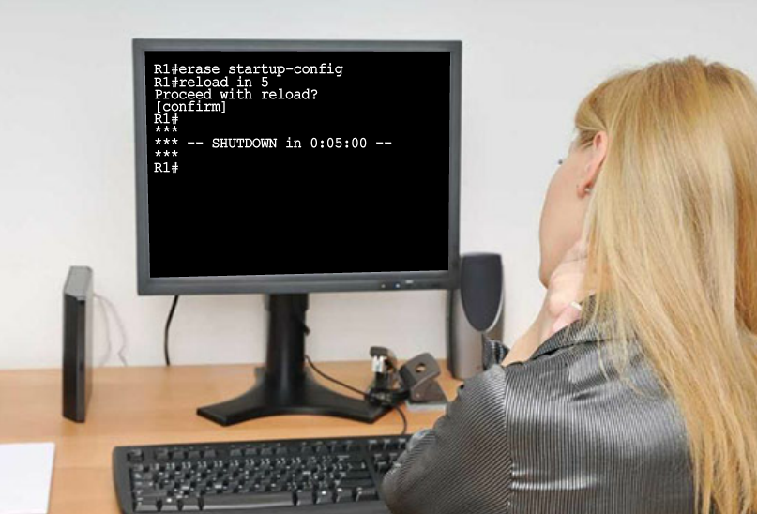
Захист мережевої інфраструктури
Notes:
2.1.1.1 Защита сетевой инфраструктуры

Slide 4
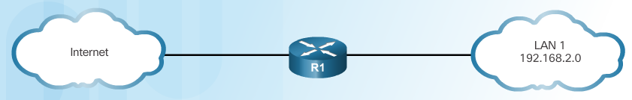
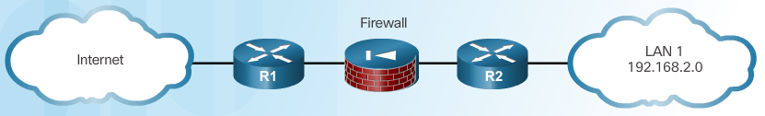
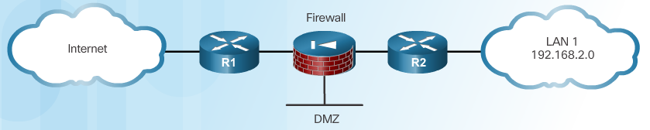
Підходи до захисту граничних маршрутизаторів
Підхід з використанням одного маршрутизатора
Підхід «Ешелонована оборона»
Підхід DMZ
DMZ (англ. Demilitarized Zone - демілітаризована зона, ДМЗ) - сегмент мережі, що містить загальнодоступні сервіси і відокремлює їх від приватних
Notes:
2.1.1.2 Подходы к защите граничных маршрутизаторов

Slide 5
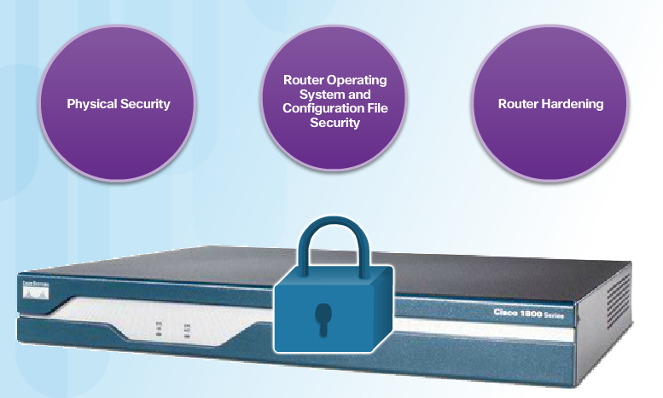
Три області захисту маршрутизатора
безпека операційної системи маршрутизатора та файлів конфігурації
фізична безпека
зміцнення маршрутизатора
Notes:
2.1.1.3 Три области защиты маршрутизатора

Slide 6
Забезпечення захисту адміністративного доступу
Завдання:
Обмеження доступності пристрою
Фіксація та облік всіх спроб доступу
Аутентифікація доступу
Авторизація дій
Надання офіційних повідомлень
Забезпечення конфіденційності даних
Notes:
2.1.1.4 Обеспечение защиты административного доступа

Slide 7
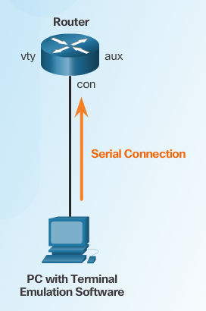
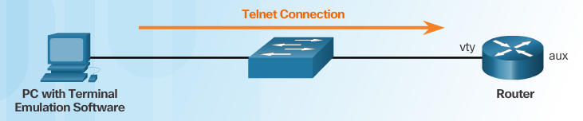
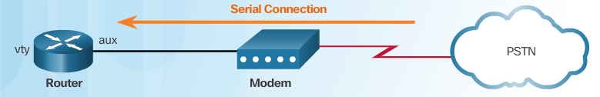
Безпечний локальний та віддалений доступ
Локальний доступ
Віддалений доступ по протоколу Telnet
Віддалений доступ з використанням модема та порта Aux
Notes:
2.1.1.5 Безопасный локальный и удаленный доступ

Slide 8
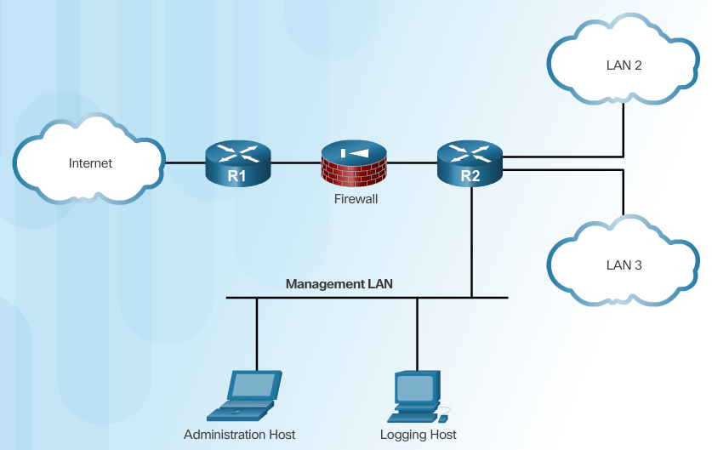
Безпечний локальний та віддалений доступ (продовження)
Виділена мережа управління
Notes:
2.1.1.5 Безопасный локальный и удаленный доступ

Slide 9
Тема 2.1.2: Налаштування безпечного адміністративного доступу

Slide 10
Надійні паролі
Рекомендації:
Використовуйте паролі довжиною 10 або більше символів.
Застосовуйте комбінацію букв у верхньому і нижньому регістрах, цифри, символи та пробіли.
Уникайте паролів, які засновані на легко ідентифікованих фрагментах інформації.
Навмисно робіть помилки в паролі (Smith = Smyth = 5mYth).
Регулярно змінюйте паролі.
Не записуйте паролі і не зберігайте їх на видному місці.
Ненадійний пароль | Чому не надійний? | Надійний парол | Чому надійний?
secret | Простой словарный пароль | b67n42d39c | Используется комбинация алфавитно-цифровых символов
smith | Девичья фамилия матери | 12^h u4@1p7 | Используется комбинация букв, цифр, символов, а также пробел
toyota | Марка автомобиля
bob1967 | Имя пользователя и его день рождения
Blueleaf23 | Простые слова и цифры
Notes:
2.1.2.1 Надежные пароли

Slide 11
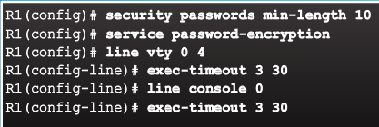
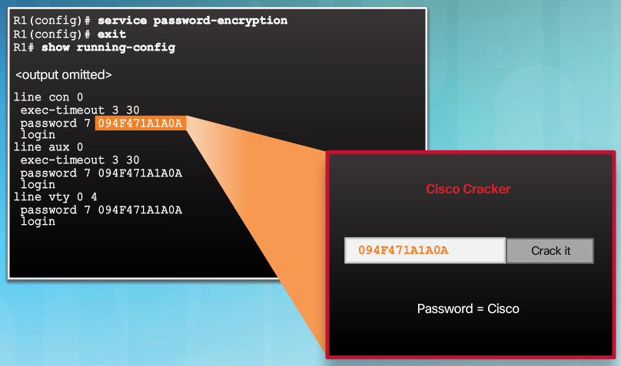
Підвищення безпеки доступа
Notes:
2.1.2.2 Повышение безопасности доступа

Slide 12
Алгоритми пароля Secret
Рекомендації:
Налаштовуйте всі паролі secret, використовуючи типи 8 або 9.
Використовуйте синтаксис команди enable algorithm-type для введення незашифрованого пароля.
Використовуйте команду username name algorithm-type command для завдання шифрування типу 9
Notes:
2.1.2.3 Алгоритмы пароля Secret

Slide 13
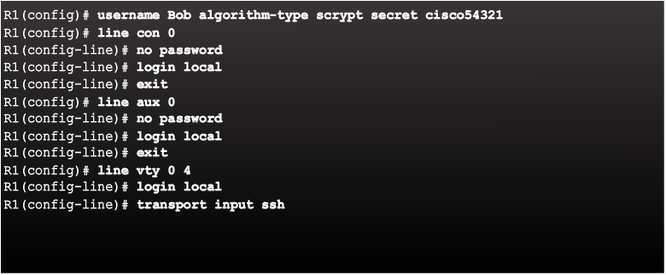
Захист доступа до лінії
Notes:
2.1.2.4 Защита доступа к линии
Программа проверки синтаксиса Защита административного доступа на маршрутизаторе R2

Slide 14
Тема 2.1.3: Конфігурація розширених функцій безпеки для віртуального входу в систему

Slide 15
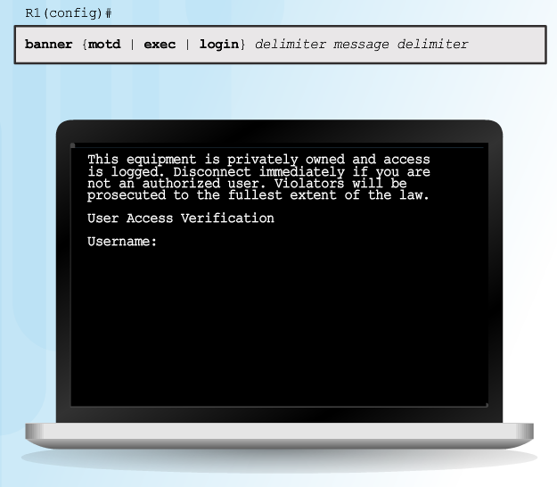
Удосконалення процесу входу в систему
Розширені можливості забезпечення безпеки віртуального входу в систему:
Установка затримки між послідовними спробами входу
Блокування входу в разі, якщо виникла підозра на DoS-атаку
Створення повідомлень про вхід в систему для відстеження входу
Notes:
2.1.3.1 Усовершенствование процесса входа в систему

Slide 16
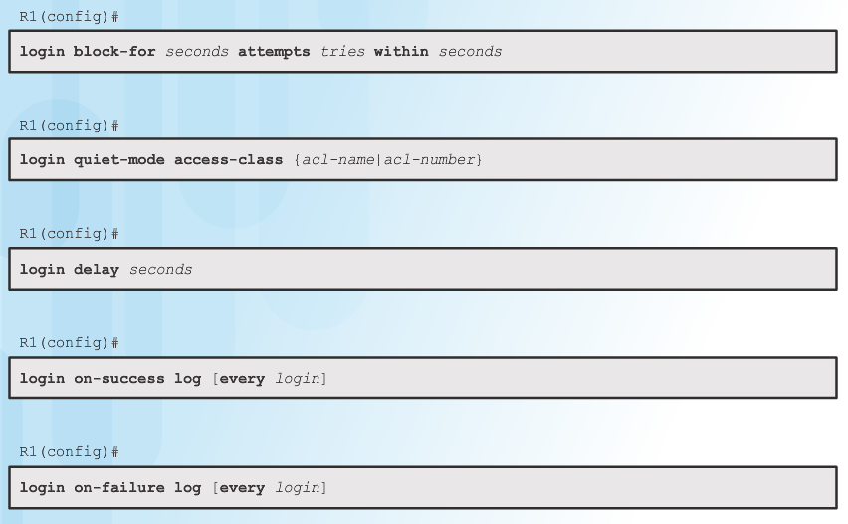
Конфігуруванняя розширених функцій входу в систему
Notes:
2.1.3.2 Конфигурирование расширенных функций входа в систему

Slide 17
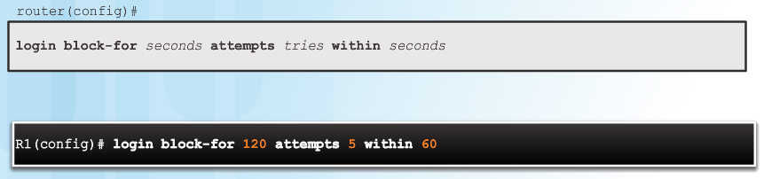
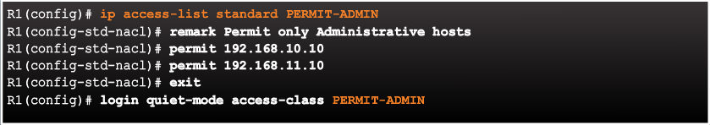
Включення розширених функцій входу в систему
Сінтаксіс команди: login block-for
Приклад: login quiet-mode access-class
Приклад: login delay
Notes:
2.1.3.3 Включение расширенных функций входа в систему
Программа проверки синтаксиса Конфигурирование расширенной защиты входа в систему на R2

Slide 18
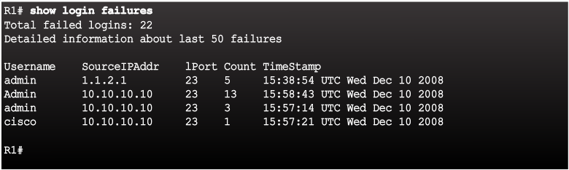
Регістрація невдалих попиток входа
Створення Syslog-повідомлень про вхід в систему
Приклад: show login failures
Notes:
2.1.3.4 Регистрация неудачных попыток входа

Slide 19
Тема 2.1.4: Конфігурування протокола SSH

Slide 20
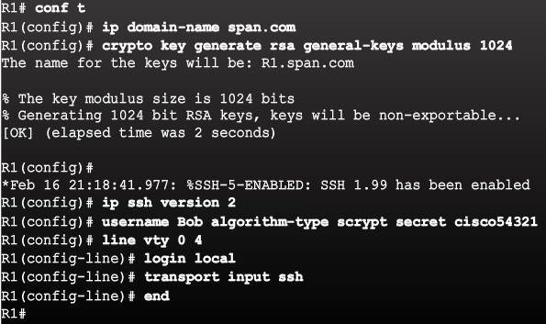
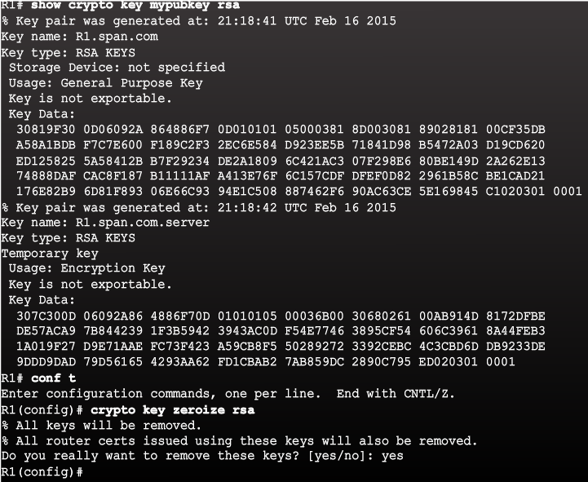
Кроки для налаштування SSH
Приклад конфігурацхї SSH
Приклад перевірки SSH
Notes:
2.1.4.1 Шаги для настройки SSH

Slide 21
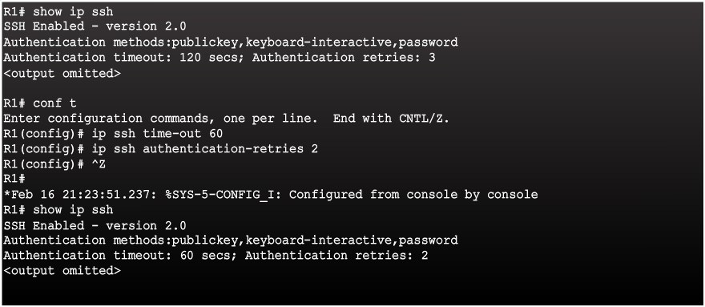
Зміна налаштування SSH
Notes:
2.1.4.2 Изменение настроек SSH
Программа проверки синтаксиса Включение SSH на маршрутизаторе R2

Slide 22
Підключення до маршрутизатора з включеним протоколом SSH
Два способи підключення:
Включення SSH і використання маршрутизатора Cisco в якості SSH-сервера або SSH-клієнта.
Як сервер, маршрутизатор може приймати підключення SSH-клієнта.
Як клієнт, маршрутизатор може підключатися по протоколу SSH до іншого маршрутизатора з увімкненим протоколом SSH.
Використання SSH-клієнта, запущеного на будь-якому хості, наприклад PuTTY, OpenSSH або TeraTerm.
Notes:
2.1.4.3 Подключение к маршрутизатору со включенным протоколом SSH

Slide 23
Розділ 2.2: Призначення адміністративних ролей
Вивчивши цей розділ, ви зможете:
Конфігурувати рівні адміністративних привілеїв для управління доступністю команд.
Конфігурувати доступ CLI на основі ролей для управління доступністю команд.

Slide 24
Тема 2.2.1: Налаштування рівней привілей

Slide 25
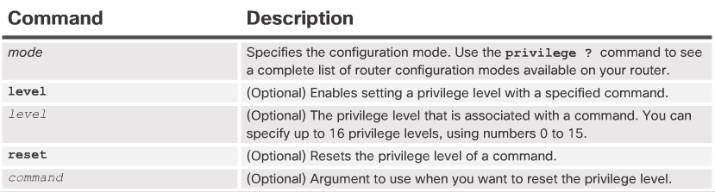
Обмеження доступності команди
Рівні привілеїв:
Рівень 0: зумовлений для доступу на рівні користувача.
Рівень 1: рівень за замовчуванням для входу в систему з командного рядка маршрутизатора.
Рівні 2-14: можна налаштовувати для привілеїв на рівні користувача.
Рівень 15: зарезервований для привілеїв в режимі enable (команда enable).
Рівні доступа для команд:
Користувацький (рівень привілей 1)
Найнижчий рівень привілеїв в призначеному для користувача режимі
На маршрутизаторі доступні тільки команди рівня користувача в запрошенні командного рядка router>
Привілейований режим (рівень привілеїв 15)
Всі команди рівня enable в запрошенні командного рядка router #
Синтаксис команди налаштування рівня привілей
Notes:
2.2.1.1 Ограничение доступности команды

Slide 26
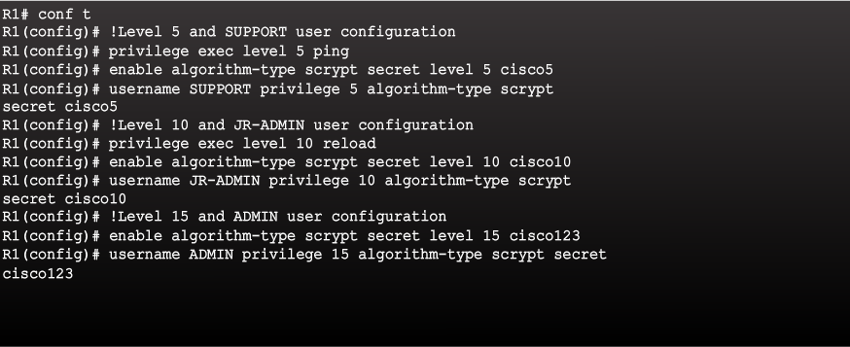
Конфігурація і присвоєння рівнів привілеїв
Notes:
2.2.1.2 Конфигурирование и присвоение уровней привилегий

Slide 27
Обмеження рівнів привілеїв
Не забезпечується управління доступом до певних інтерфейсів, портів, логічним інтерфейсу і слотів на маршрутизаторі.
Команди, доступні на нижніх рівнях привілеїв, завжди доступні на більш високих рівнях.
Команди, для яких спеціально заданий вищий рівень привілеїв, не доступні для користувачів з більш низькими привілеями.
Призначення команди з кількома ключовими словами відкриває доступ до всіх команд, які використовують ці ключові слова.
Notes:
2.2.1.3 Ограничения уровней привилегий
Программа проверки синтаксиса Настройка уровней привилегий на маршрутизаторе R2

Slide 28
Тема 2.2.2: Налаштування CLI на основі ролей

Slide 29
Доступ до CLI на основі ролей
Наприклад:
Повноваження оператора по безпеці
Конфігурування AAA
Ввод команд show
Конфігурування міжмережевого экрана
Конфігурування IDS/IPS
Конфігурування NetFlow
Повноваження інженера мережі WAN
Налаштування маршрутизації
Конфігурування інтерфейсів
Ввод команд show
Notes:
2.2.2.1 Доступ к CLI на основе ролей

Slide 30
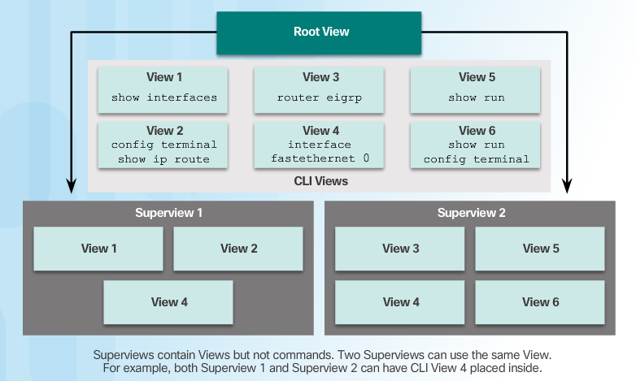
Представлення команд на основі ролей
Notes:
2.2.2.2 Представления команд на основе ролей

Slide 31
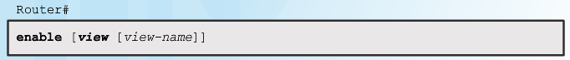
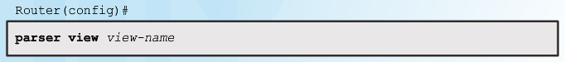
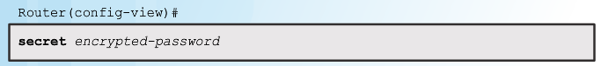
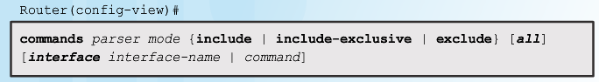
Конфігурування уявлень команд на основі ролей
Шаг 1
Шаг 2
Шаг 3
Шаг 4
Notes:
2.2.2.3 Конфигурирование представлений команд на основе ролей
Программа проверки синтаксиса Настройка представлений команд на маршрутизаторе R2

Slide 32
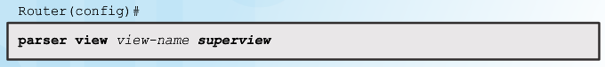
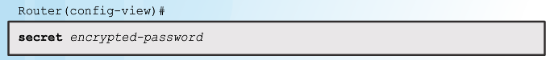
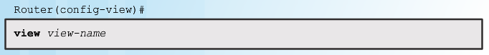
Конфігурування суперпредставлень команд CLI на основі ролей
Шаг 1
Шаг 2
Шаг 3
Notes:
2.2.2.4 Конфигурирование суперпредставлений команд CLI на основе ролей
Программа проверки синтаксиса Конфигурирование суперпредставлений команд в R2

Slide 33
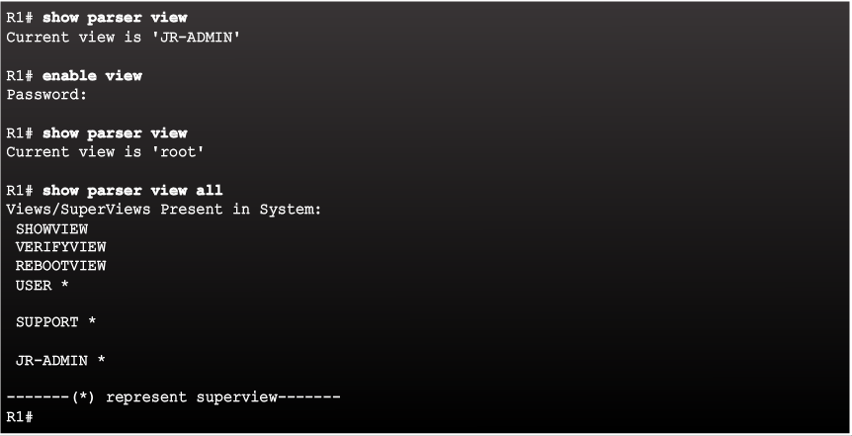
Перевірка представлень команд CLI на основі ролей
Вмикання корневого представлення команд та перевірка всіх представлень
Notes:
2.2.2.5 Проверка представлений команд CLI на основе ролей

Slide 34
Раздел 2.3 Моніторінг пристроїі та управління ними
Вивчивши цей розділ, ви зможете:
Використовувати стійку конфігурацію Cisco IOS для захисту файлів конфігурації і образів Cisco IOS.
Порівнювати внутріполосне (in-band) і внеполосне (out-of band) управління доступом.
Конфігурувати syslog для ведення журналу системних подій.
Конфігурувати захищений доступ SNMPv3 з використанням списку ACL
Конфігурувати NTP для забезпечення точного проставляння міток часу на всіх пристроях.

Slide 35
Тема 2.3.1: Захист файлів конфігурації та образа Cisco IOS

Slide 36
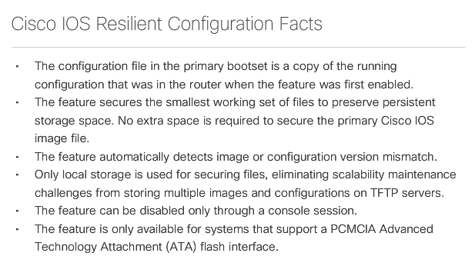
Функція стійкої конфігурації Cisco IOS
Notes:
2.3.1.1 Функция устойчивой конфигурации Cisco IOS

Slide 37
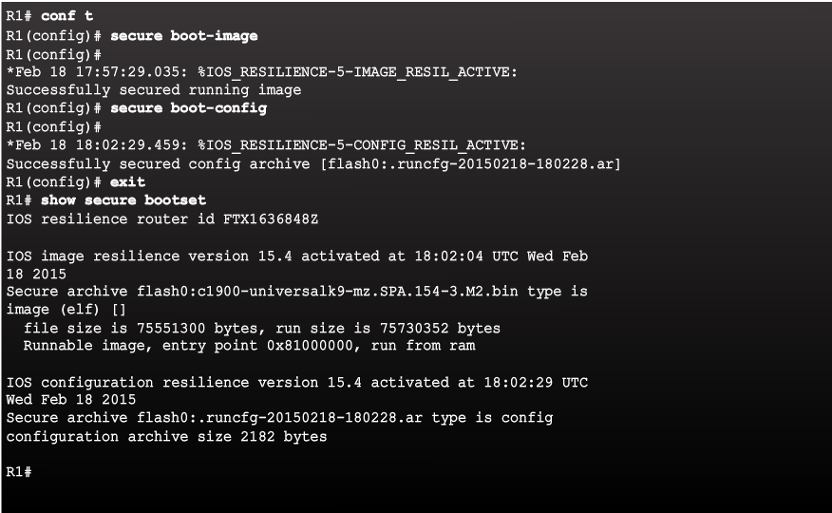
Вмикання функції відмовостійкості образа IOS
Notes:
2.3.1.2 Включение функции отказоустойчивости образа IOS

Slide 38
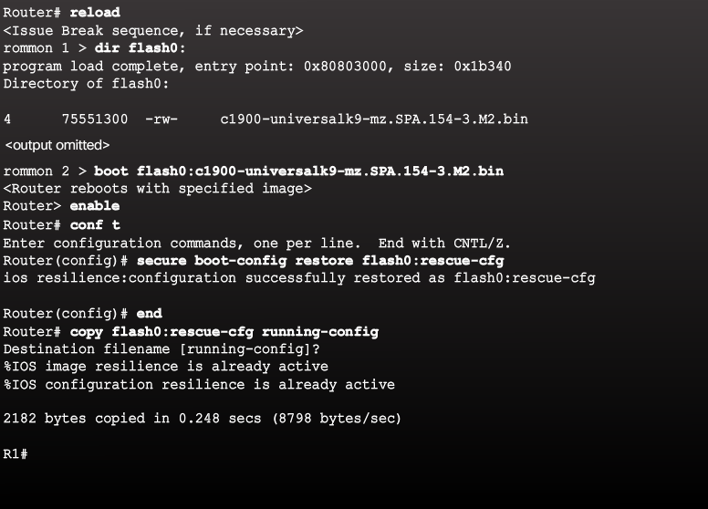
Образ первічного загрузочного набора
Notes:
2.3.1.3 Образ первичного загрузочного набора

Slide 39
Налаштування протокола безпечного копіювання (Secure Copy)
Налаштуйте сервер SCP на маршрутизаторі з локальним механізмом AAA:
Налаштуйте SSH
Створіть як мінімум одного користувача з рівнем привілеїв 15
Увімкніть AAA
Вкажіть, що для аутентифікації необхідно використовувати локальну базу даних
Налаштуйте авторизацію команд
Увімкніть серверну функціональність SCP
Notes:
2.3.1.4 Настройка протокола безопасного копирования (Secure Copy)

Slide 40
Відновлення пароля маршрутизатора
Підключіться до консольного порту.
Запишіть настройки конфігураційного регістра.
Вимкніть і знову ввімкніть живлення маршрутизатора.
Надішліть сигнал переривання (break sequence).
Змініть конфігураційний регістр за умовчанням за допомогою команди confreg 0x2142.
Перезавантажте маршрутизатор.
Натисніть комбінацію клавіш Ctrl-C, щоб пропустити процедури початкову конфігурацію.
Переведіть маршрутизатор в привілейований режим.
Скопіюйте завантажувальний конфігурацію в поточну конфігурацію.
Перевірте конфігурацію.
Змініть пароль enable secret.
Додайте всі інтерфейси.
Змініть значення config-register за допомогою команди config-register [значення конфігураційного регістра].
Збережіть зміни конфігурації.
Notes:
2.3.1.5 Восстановление пароля маршрутизатора

Slide 41
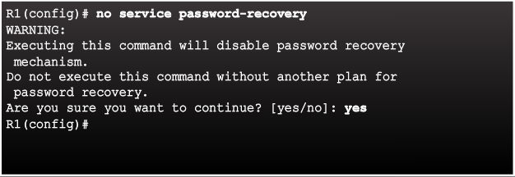
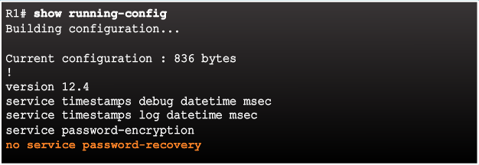
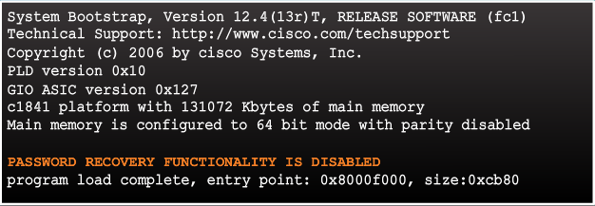
Відновлення пароля
Відключення відновлення пароля
Команда no service password recovery
Механизм восстановления пароля отключен
Notes:
2.3.1.6 Восстановление пароля

Slide 42
Тема 2.3.2: Захист управління та звітності

Slide 43
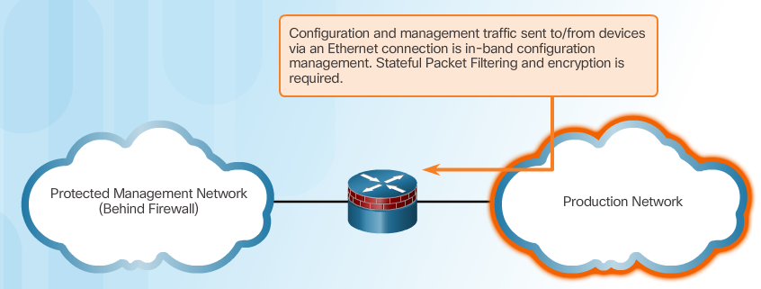
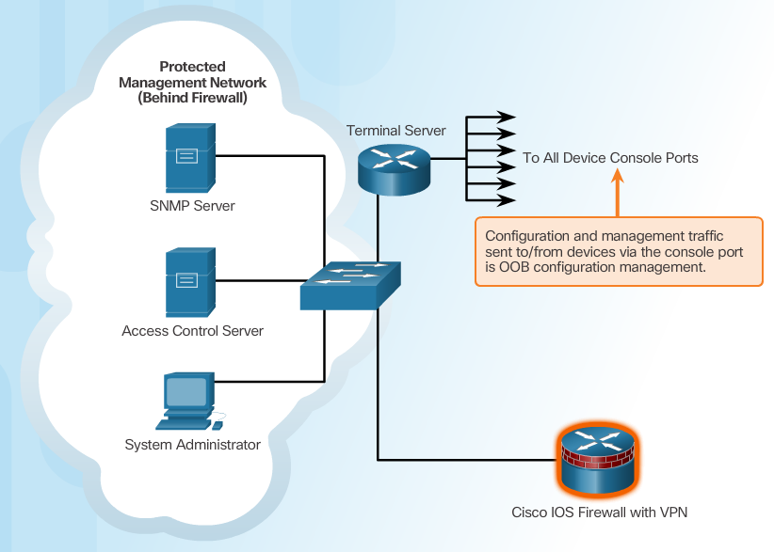
Визначення типу доступа управління
Внутріполосне (In-Band) управління:
Застосовується тільки до тих пристроїв, якими потрібно управляти або роботу яких потрібно контролювати.
Якщо можливо, використовуйте протоколи IPsec, SSH або SSL.
Необхідно вирішити, чи повинен бути канал управління відкритий весь час.
Внеполосне (Out-of-Band, OOB) управління:
Забезпечує найвисший рівеь безпеки.
Зменшує ризик проходження незахищених протоколів управління по виробничій мережі
Notes:
2.3.2.1 Определение типа доступа управления
2.3.2.2 Внеполосный и внутриполосный доступ

Slide 44
Тема 2.3.3: Використання системного журналу (Syslog) для захисту мережі

Slide 45
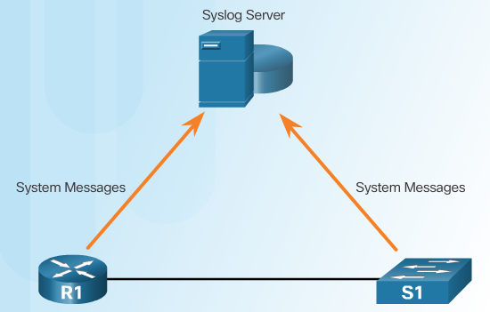
Основі відомості о системном журналі
Notes:
2.3.3.1 Основные сведения о системном журнале

Slide 46
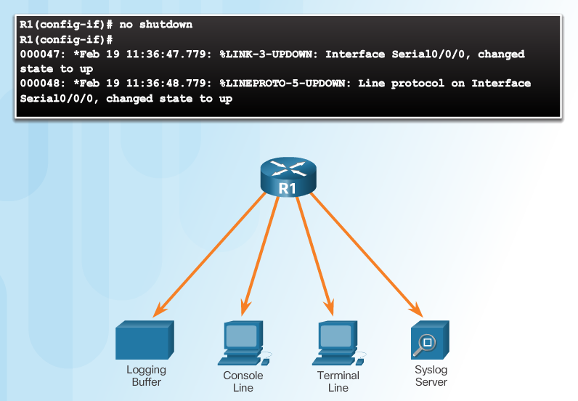
Робота системного журнала (Syslog)
Notes:
2.3.3.2 Работа системного журнала (Syslog)

Slide 47
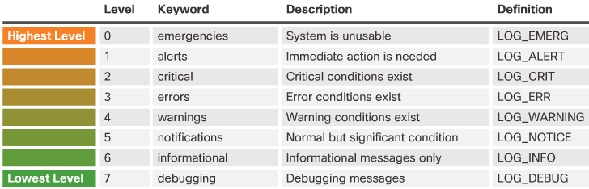
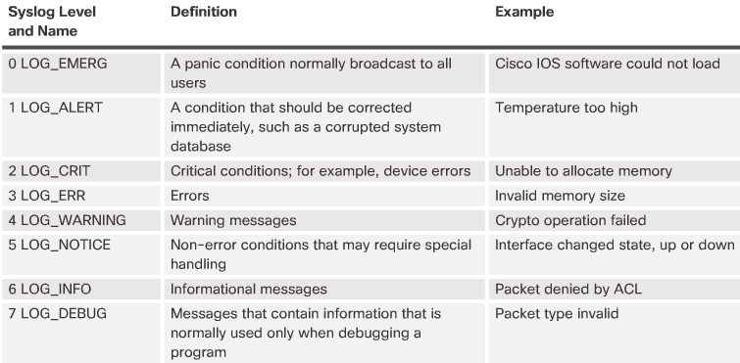
Syslog-повідомлення
Рівень небезпеки
Пример рівня небезпеки
Notes:
2.3.3.3 Syslog-сообщение

Slide 48
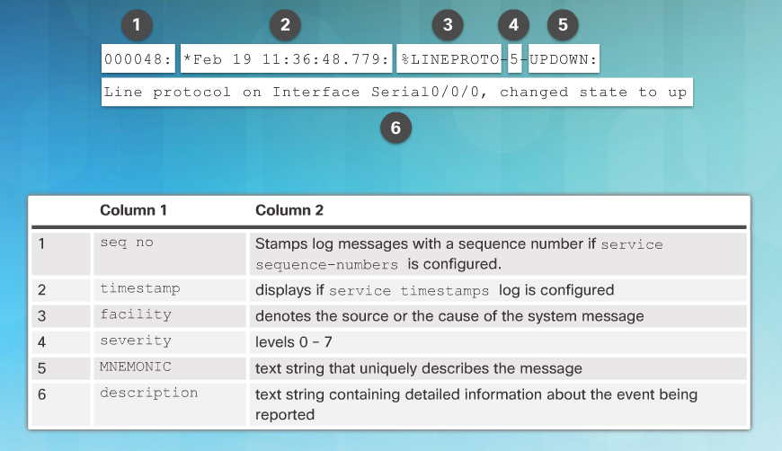
Syslog-повідомлення (продовження)
Notes:
2.3.3.3 Syslog-сообщение
2.3.3.4 Задание. Части 1–3: Интерпретация результата Syslog

Slide 49
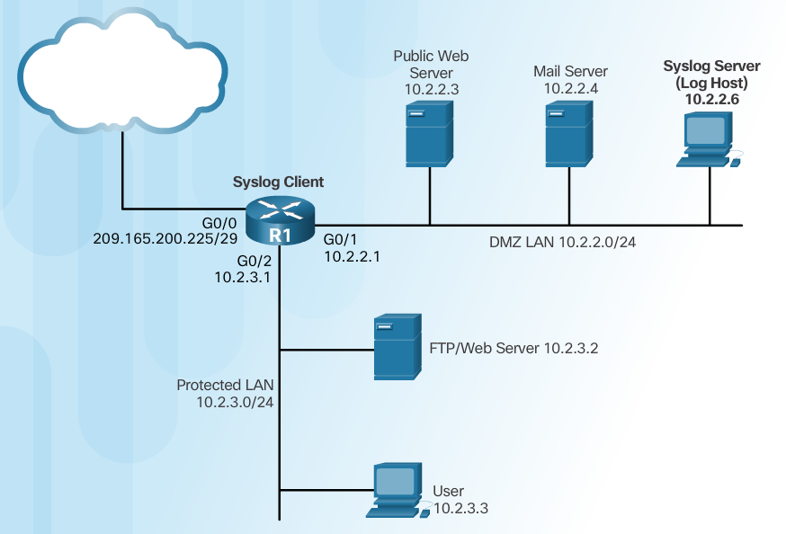
Системи Syslog
Notes:
2.3.3.5 Системы Syslog

Slide 50
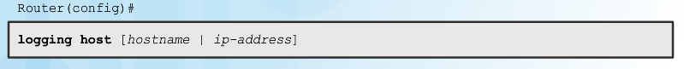
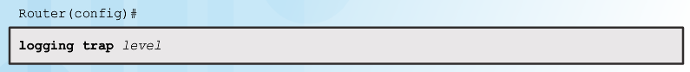
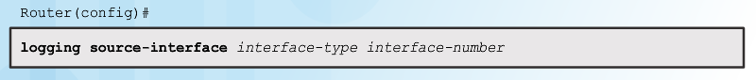
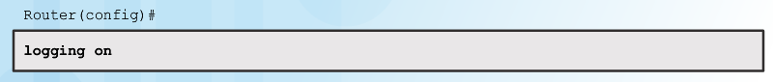
Конфигурування системного журнала
Шаг 1
Шаг 2 (необов’язково)
Шаг 3
Шаг 4
Notes:
2.3.3.6 Конфигурирование системного журнала

Slide 51
Тема 2.3.4: Використання протокола SNMP для захисту мережі

Slide 52
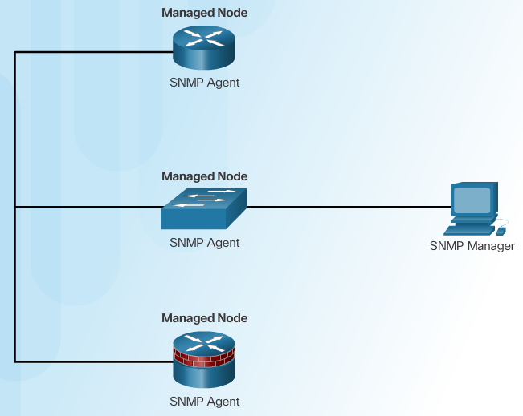
Основні відомості о протоколs SNMP
Notes:
2.3.4.1 Основные сведения о протоколе SNMP

Slide 53

База інформації управління (Management Information Base, MIB)
Иерархия Cisco MIB
Notes:
2.3.4.2 База информации управления (Management Information Base, MIB)

Slide 54

Версії SNMP
Notes:
2.3.4.3 Версии SNMP

Slide 55

Вразливість SNMP
Notes:
2.3.4.4 Уязвимости SNMP

Slide 56

SNMPv3
Цілісність та аутентифікація повідомлень
Шифрування
Контроль доступа
Передачу данных от менеджера к агенту можно аутентифицировать, чтобы гарантировать идентификацию отправителя, а также целостность и актуальность сообщения.
Сообщения SNMPv3 можно зашифровывать, чтобы обеспечить конфиденциальность.
Агент может внедрить процедуру контроля доступа, чтобы ограничить действия, которые может выполнять отдельный человек с конкретными частями данных.
Notes:
2.3.4.5 SNMPv3

Slide 57

Налаштування захисту SNMPv3
Notes:
2.3.4.6 Настройка защиты SNMPv3

Slide 58

Приклад налаштування захисту SNMPv3
Notes:
2.3.4.7 Пример настройки защиты SNMPv3
Программа проверки синтаксиса Настройте аутентификацию SNMPv3 с помощью ACL-списка

Slide 59

Перевірка конфігурації SNMPv3
Notes:
2.3.4.8 Проверка конфигурации SNMPv3

Slide 60
Тема 2.3.5: Використання протоколу NTP

Slide 61

Протокол мережевого часу (NTP)
Notes:
2.3.5.1 Протокол сетевого времени (NTP)

Slide 62



Сервер NTP
Пример топологии NTP
Пример конфигурации NTP на R1
Пример конфигурации NTP на R2
Notes:
2.3.5.2 Сервер NTP

Slide 63

Аутентифікация NTP
Notes:
2.3.5.3 Аутентификация NTP
Программа проверки синтаксиса Конфигурация аутентификации NTP на маршрутизаторе R1

Slide 64
Розділ 2.4 Використання автоматичних функцій забезпечення безпеки
Вивчивши цей розділ, ви зможете:
-Використовувати інструменти аудиту безпеки для визначення вразливостей маршрутизатора під управлінням IOS.
-Використовувати функцію AutoSecure для реалізації функцій безпеки на маршрутизаторах під управлінням IOS.

Slide 65
Тема 2.4.1: Виконання аудіта безпеки

Slide 66


Протоколи виявлення: CDP та LLDP
Notes:
2.4.1.1 Протоколы обнаружения: CDP и LLDP

Slide 67
Налаштування для протоколів та серверів
Крім того, для захисту пристрою рекомендується вживати такі додаткові запобіжні заходи:
-Вимикайте непотрібні порти і інтерфейси.
-Вимикайте і обмежуйте часто використовувані сервіси управління.
-Вимикайте протоколи сканування мережі. Забезпечте захист термінального доступу.
-Вимикайте запити gratuitous ARP і proxy ARP.
-Вимикайте команду ip-directed broadcast.
Notes:
2.4.1.2 Настройки для протоколов и сервисов

Slide 68
Тема 2.4.2: Захист маршрутизатора за допомогою функції AutoSecure

Slide 69

Cisco AutoSecure
Notes:
2.4.2.1 Cisco AutoSecure

Slide 70


Використання функції Cisco AutoSecure
Notes:
2.4.2.2 Использование функции Cisco AutoSecure

Slide 71
Використання команди auto secure
Введена команда auto secure
Майстер збирає інформацію про зовнішні інтерфейси
Функція AutoSecure забезпечує захист площині менеджменту за рахунок відключення непотрібних сервісів
AutoSecure запитує банер
AutoSecure запитує паролі і включає функції пароля і входу в систему
Інтерфейси захищені
Площина передачі даних захищена
Notes:
2.4.2.3 Использование команды auto secure
Программа проверки синтаксиса Использование функции AutoSecure для защиты маршрутизатора R1

Slide 72
Розділ 2.5: Захист площіни управління
Вивчивши цей розділ, ви зможете:
-Налаштувати аутентифікацію протоколу маршрутизації.
-Пояснити функцію обмеження площині управління.

Slide 73
Тема 2.5.1: Аутентифікація протокола маршрутизації

Slide 74
Спуфінг протокола маршрутизації
Наслідки спуфинга протоколу:
Перенаправлення трафіку для створення петель маршрутизації
Перенаправлення трафіку, так щоб його можна було бачити в незахищеному каналі
Перенаправлення трафіку для його скидання
Notes:
2.5.1.1 Спуфинг протокола маршрутизации

Slide 75

Аутентифікація протокола маршрутизації OSPF на базі MD5
Notes:
2.5.1.2 Аутентификация протокола маршрутизации OSPF на базе MD5

Slide 76

Аутентифікація протокола маршрутизації OSPF на базі SHA
Notes:
2.5.1.3 Аутентификация протокола маршрутизации OSPF на базе SHA
Программа проверки синтаксиса Настройте аутентификацию OSPF с помощью ключа SHA 256

Slide 77
Тема 2.5.2: Обмеження площині управління

Slide 78

Експлуатація мережевих пристроїв
Notes:
2.5.2.1 Эксплуатация сетевых устройств

Slide 79

Уразливості площіг управління та менеджмента
Notes:
2.5.2.2 Уязвимости плоскостей управления и менеджмента

Slide 80

Використання СоРР
Notes:
2.5.2.3 Использование СоРР
2.5.2.4 Задание. Определение функций CoPP
2.5.2.5 Задание. Определение функций обеспечения безопасности сетевых устройств

